Slide 9
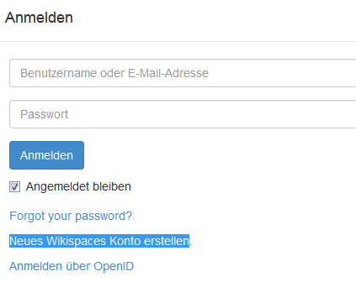
Unsere Plattform
http://matheabi.wikispaces.com/
Für Neumitglieder bei wikispaces: Neues Wikispaces Konto erstellen
Sonst anmelden:

Slide 10
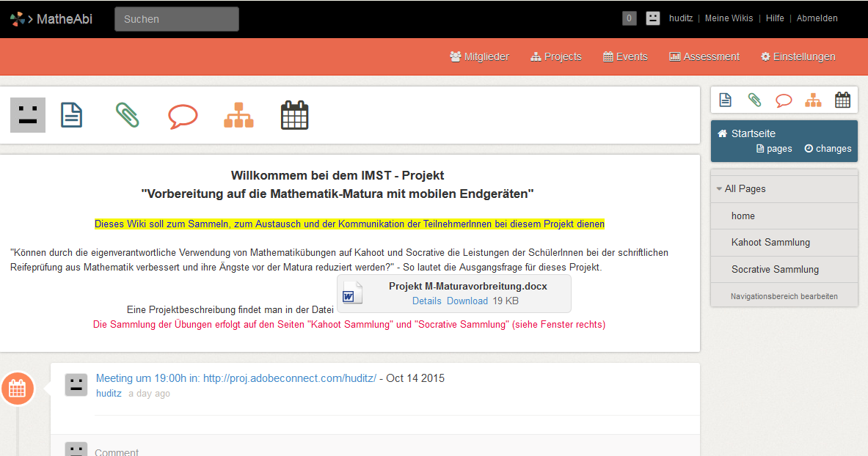
Die Einstiegseite

Slide 11
Die Materialsammlungen

Slide 12
Socrative

Slide 13
Socrative Beispiel einfügen

Slide 14
Socrative Beispiel einfügen

Slide 15
Vorschau und Sichern

Slide 16
Socrative Kursraum erzeugen auf socrative.com für Ersteinsteiger

Slide 17
Socrative Kursraum erzeugen auf socrative.com für Ersteinsteiger

Slide 18
Socrative Kursraum Einstieg auf socrative.com nach Erstanmeldung

Slide 19
Einstieg der SchülerInnen auf socrative.com

Slide 20
Socrative Kursraum

Slide 21
Eine Quiz erstellen

Slide 22
Eine Quiz erstellen
Fragentyp auswählen

Slide 23
Beispiel Multiple Chioce
Erklärung

Slide 24
Einen Quiz importieren

Slide 25
Einen Quiz importieren

Slide 26
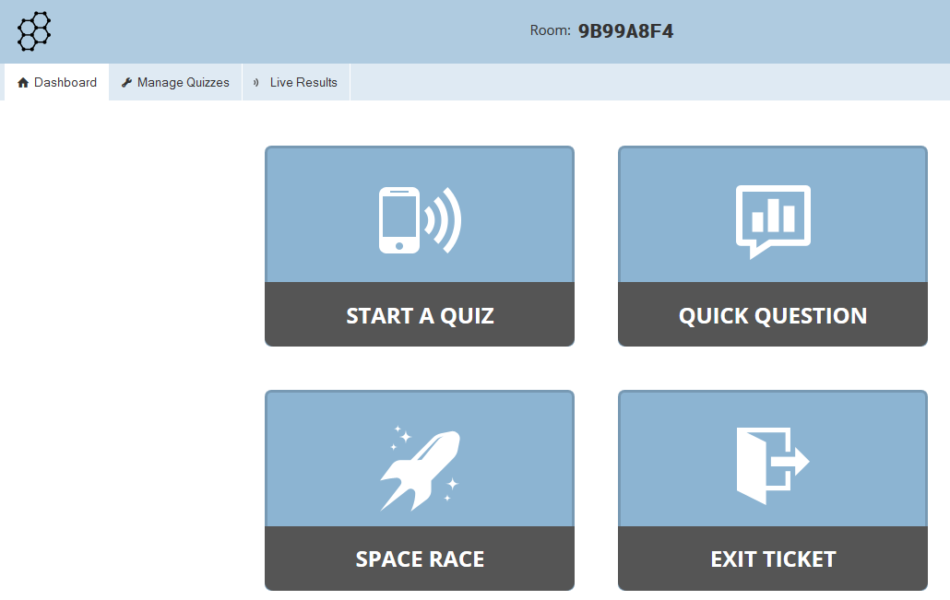
Eine Quiz starten

Slide 27
Einen Quiz starten - Auswahl

Slide 28
Einen Quiz starten - Einstellungen

Slide 29
Fortschritt beobachten

Slide 30
Kahoot
Einstieg als Lehrer: Registrieren oder anmelden hier: https://create.kahoot.it/
Einstieg als SchülerIn: Nummer des Spiels hier eingeben: https://kahoot.it
Kahoot Tutorial: https://www.youtube.com/watch?v=pFFv6_6was4

Slide 31
Danke fürs
Durchhalten
und viel Erfolg!

